Slide 1
難病・小慢DBシステム説明動画
医療機関用
難病・小慢DBシステムの概要
この動画では、医療機関の方を対象として、難病・小慢DBシステムの概要を説明します。

Slide 2
１章 新しい難病・小慢DBの概要
２章 新しい難病・小慢DBの稼働開始後の業務の流れ
３章 難病・小慢DBの操作マニュアルのご紹介
1章では難病・小慢DBの概要について、2章では新しい難病・小慢DBを使用して臨個票や意見書を作成する業務の流れについて説明します。また、3章では、難病・小慢DBの操作についてより詳しく記載されているマニュアルをご紹介します。

Slide 3
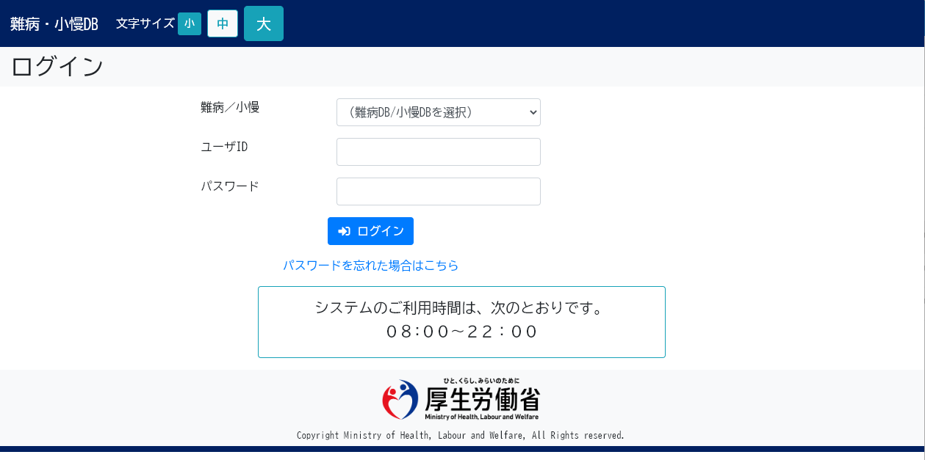
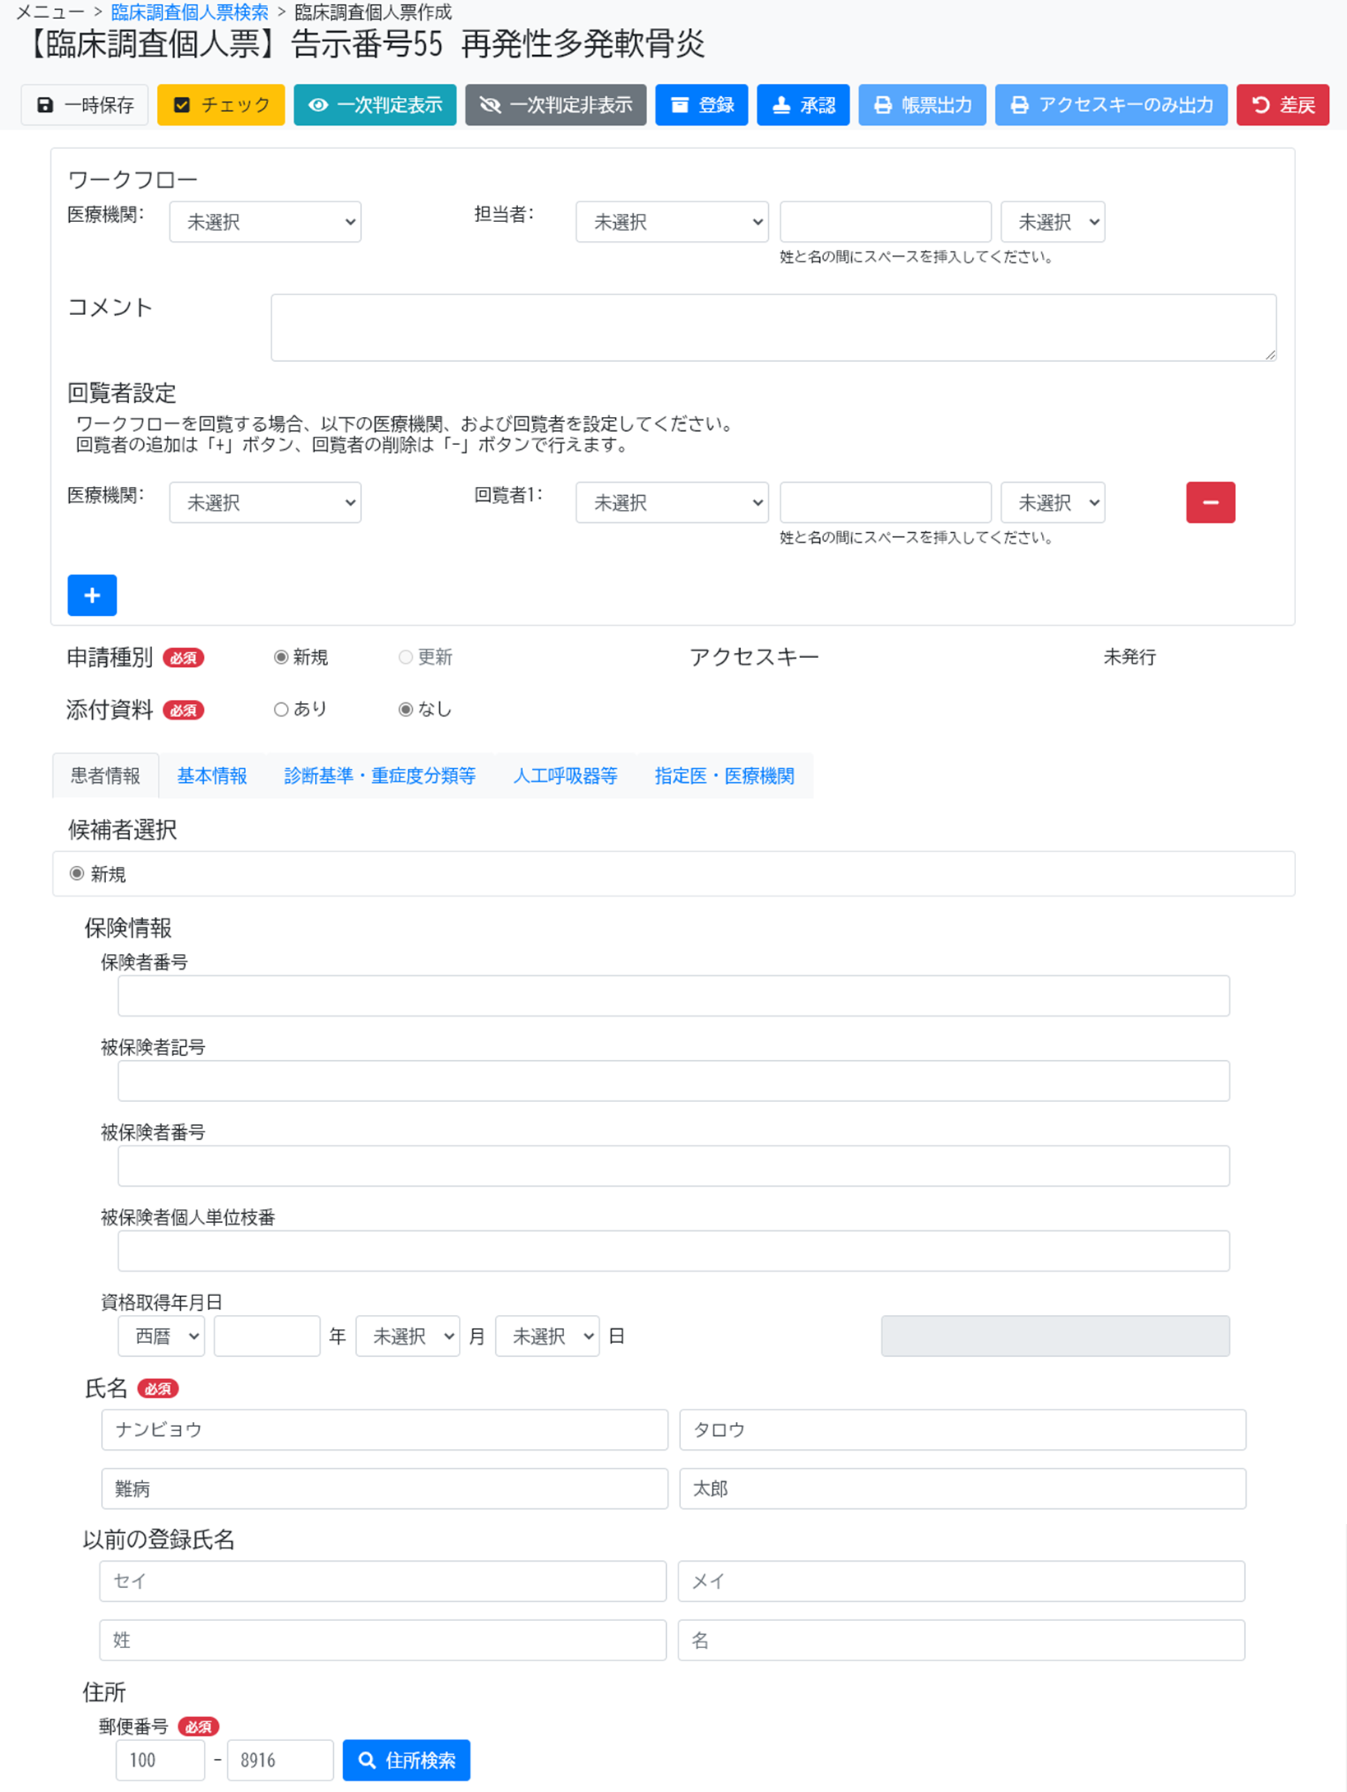
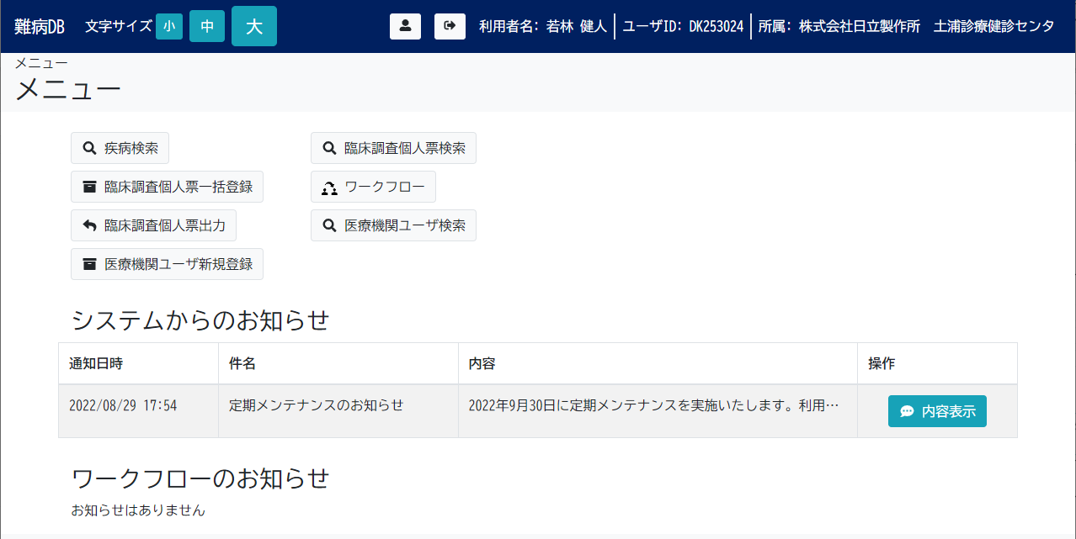
1章 新しい難病・小慢DBの概要
これまでの難病・小慢DBでは、指定医が手書きで作成、または院内システムなどのコンピュータ上で作成した臨個票や意見書を、患者から自治体に提出していました。新しい難病・小慢DBでは、指定医の負担軽減の観点から、指定医が臨個票や意見書をオンラインで登録できる機能が追加されます。
次に、新しい難病・小慢DBを使用した業務の流れについてご紹介します。

Slide 4
2章 新しい難病・小慢DBの稼働開始後の業務の流れ
1. 指定医が新しい難病・小慢DBを利用して、臨個票・意見書を作成し、患者が申請するケース
2. 指定医が新しい難病・小慢DBを利用せずに従来通りに臨個票・意見書を作成し、患者が申請するケース
新しい難病・小慢DB稼働開始後の臨個票・意見書作成業務は、大きく分けて
指定医が新しい難病・小慢DBを利用して、臨個票・意見書を作成し、患者が申請するケースと、
指定医が新しい難病・小慢DBを利用せずに従来通りに臨個票・意見書を作成し、患者が申請するケース
の2通りがあります。それぞれのケースについて、業務の流れを説明します。

Slide 5
2.1 新しい難病・小慢DBを利用して臨個票・意見書を作成するケース
指定医が難病・小慢DBで行う操作
患者
指定医
難病・小慢DB
臨個票・意見書の作成依頼
① 臨個票・意見書の登録
①臨個票・意見書の登録
②アクセスキー付き臨個票・意見書の取得
③ アクセスキー付きの
臨個票・意見書を交付
② アクセスキー付きの
臨個票・意見書の取得
臨個票・意見書の取得
認定結果など
の登録
③患者へアクセスキー付きの臨個票・意見書を交付
アクセスキー付きの
臨個票・意見書による申請
自治体
申請内容の確認
審査会
の開催
認定結果の登録、
受給証発行
新しい難病・小慢DBを利用して臨個票や意見書を作成するケースでは、指定医が難病・小慢DBで主に3つの操作を行います。①臨個票や意見書を難病・小慢DBに登録します。②アクセスキー付きの臨個票や意見書を難病・小慢DBから出力します。③出力したアクセスキー付きの臨個票や意見書を患者に交付します。
患者から申請を受けた自治体では、アクセスキーを基に、難病・小慢DBで臨個票や意見書のデータを参照します。

Slide 6
2.2 新しい難病・小慢DBを利用せずに臨個票・意見書を作成するケース
指定医が行う操作
患者
指定医
臨個票・意見書の作成依頼
①臨個票・意見書を交付
① 臨個票・意見書を交付
認定申請
自治体
臨個票・意見書の
PDFデータアップロード
難病・小慢DB
臨個票・意見書の
PDFデータ提供
疾病登録センター
臨個票・意見書
の登録
新しい難病・小慢DBを利用せず従来通り臨個票や意見書を作成するケースでは、指定医は従来通り臨個票や意見書を作成し、患者に交付します。
申請を受けた自治体では、紙の臨個票や意見書をスキャンして難病・小慢DBにアップロードします。

Slide 7
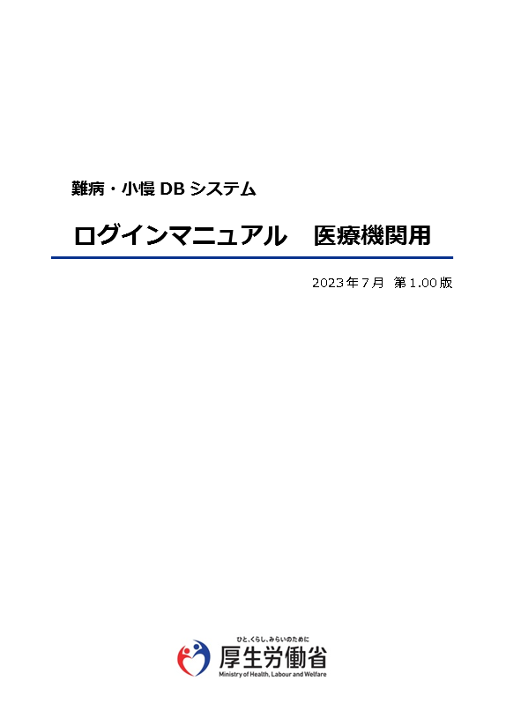
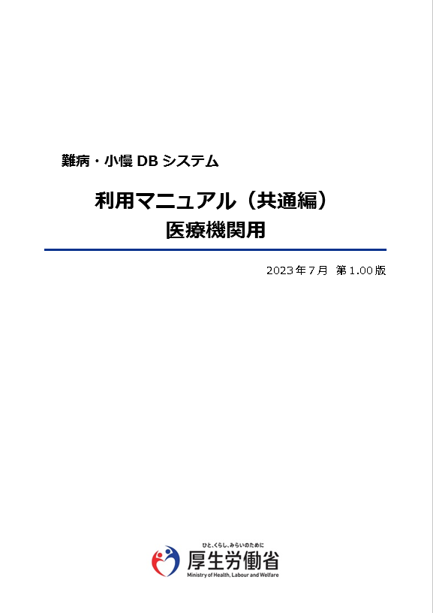
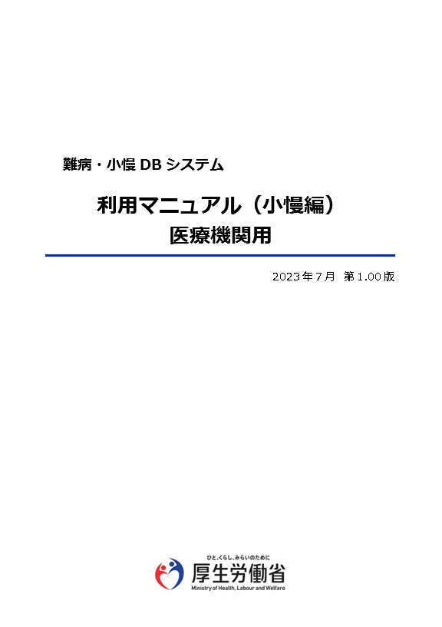
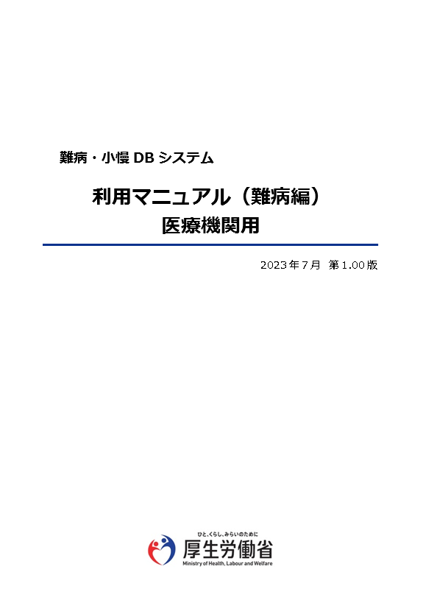
3章 難病・小慢DBの操作マニュアルのご紹介
ログインマニュアル
利用マニュアル（共通編）
利用マニュアル（難病編）
利用マニュアル（小慢編）
医療機関向けに、難病・小慢DBの操作、画面を説明する4冊のマニュアルを用意しています。
各マニュアルの概要について説明します。

Slide 8
3.1 ログインマニュアル
主な説明内容
・ログイン
・ログアウト
・初回ログイン
・パスワードを忘れた場合
ログインマニュアルでは、難病・小慢DBへのログイン・ログアウト、初回ログイン、パスワードを忘れた場合の操作について説明しています。
印刷などをしてお手元に置いていただき、いつでも参照できるようにしてください。

Slide 9
3.2 利用マニュアル（共通編）
主な説明内容
・1章 難病・小慢DBの概要
・2章 ログイン、ログアウト
・3章 医療機関ユーザの管理
・3.1 医療機関ユーザの種別
・3.2 医療クラーク等の登録
・3.3 医療クラーク等の削除
・3.4 指定医・利用クラーク等のアカウントロック解除
・4章 上記の操作に使用する各画面の項目説明
利用マニュアル（共通編）では、難病・小慢DBへのログイン・ログアウトのほかに、医療機関ユーザの管理を中心に説明しています。医療クラーク等の登録、削除やアカウントロック解除について知りたい場合に参照してください。

Slide 10
3.3 利用マニュアル（難病編）
主な説明内容
・1章 難病DBの概要
・2章 臨個票に関する業務
・2.1 臨個票の作成、更新の業務フロー
・2.2 臨個票の登録（新規作成、前回値踏襲、一括登録）
・2.3 ワークフローの承認
・2.4 臨個票の出力
・4章 上記の操作に使用する各画面の項目説明
利用マニュアル（難病編）では、難病DBの概要、臨個票作成・更新の業務フロー、臨個票の登録や出力などの各操作を説明しています。操作について知りたい場合は2章を、画面の各項目の入力内容について知りたい場合は4章を参照してください。

Slide 11
3.3 利用マニュアル（小慢編）
主な説明内容
・1章 小慢DBの概要
・2章 意見書に関する業務
・2.1 意見書の作成、更新の業務フロー
・2.2 意見書の登録（新規作成、前回値踏襲、一括登録）
・2.3 ワークフローの承認
・2.4 意見書の出力
・4章 上記の操作に使用する各画面の項目説明
利用マニュアル（小慢編）では、小慢DBの概要、意見書作成・更新の業務フロー、意見書の登録や出力などの各操作を説明しています。操作について知りたい場合は2章を、画面の各項目の入力内容について知りたい場合は4章を参照してください。

Slide 12
以上で、医療機関の方を対象とした、難病・小慢DBシステムの概要の説明は終了です。
難病・小慢DBに関するお問い合わせは、上記の難病・小慢データベース利用者お問い合わせ窓口までお願いいたします。

